Slide 1

Samohlásky
VY_32_INOVACE_5B_16
Číslo projektu: CZ.1.07/1.4.00/21.1101
Sada 2
Čtení
Mateřská škola, Základní škola a Praktická škola Trhové Sviny

Slide 2
Identifikátor materiálu: III/2 Inovace a zkvalitnění výuky prostřednictvím ICT, 16
Anotace | Tento materiál je určen k procvičování samohlásek. Na prvních pěti pracovních listech si žáci procvičují již naučené samohlásky. K jejich přečtení jim pomáhají obrázky, jejichž první hláskou je samohláska. Na další stránce žáci spojují stejné samohlásky. Obě stránky jsou interaktivní – žáci kliknutím přiřazují správné počáteční písmeno k obrázku. Na další stránce žáci spojují stejné obrázky pomocí rukopisných poznámek (Microsoft 2010). V posledním úkole žáci zakroužkují všechny samohlásky - zde pracují tužkou (rukopisné poznámky v rámci nového softwaru Microsoft 2010).
Autor Období vytvoření materiálu | Bc. Pavla Koutníková Listopad 2011
Speciální vzdělávací potřeby | ADHD, dyslexie, dysgrafie, dyskalkulie, Autismus, MP
Vzdělávací obor | Čtení
Druh učebního materiálu | Interaktivní DUM
Inovace | Rukopisné poznámky v rámci nového softwaru Microsoft
Cílová skupina | Žák - se středně těžkým mentálním postižením
Stupeň a typ vzdělávání | Základní škola speciální – 1. stupeň, 1. období, 2. období
Typická věková skupina | 1. – 6. ročník

Slide 3




A a
ananas
anděl
auto
autobus

Slide 4
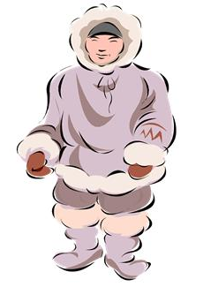


E e
ementál
Eskymák
erb

Slide 5



I i
injekce
indián
inkoust

Slide 6
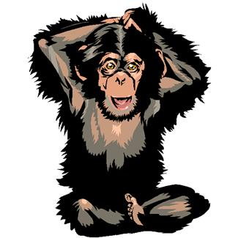


O o
okno
opice
ovoce
oheň

Slide 7



U u
ucho
uzel
umyvadlo

Slide 8
Spojte čarou stejné písmeno.
A
E
I
O
U
U
A
O
E
I

Slide 9
Kliknutím přiřaďte správné počáteční písmeno k obrázku.
U
A
O
I

Slide 10
Kliknutím přiřaďte správné počáteční písmeno k obrázku.
A
I
E
U

Slide 11
Spojte čarou stejné obrázky.

Slide 12

Najděte a zakroužkujte všechna písmena A, E, I , O, U.
A
U
F
T
I
E
A
O
E
O
I
I
U
U
Z
K
D
E
M
O
F
I
U
U
A
A
X
C
E
I
E
I
D
C
K
U
A
O

Slide 13
ZDROJE
AUTOR, Neuveden. Office.com: Kliparty, fotografie a animace [online]. [cit.
19.11.2011]. Dostupný na WWW: http://office.microsoft.com/cs-cz/images/??Origin=EC790014051029&CTT=6&ver=12&app=powerpnt.exe
AUTOR, Neuveden. Clker.com [online]. [cit. 19.11.2011]. Dostupný na WWW:
clker.com

